Slide 1

DISPLAY
FLOAT
PROPIEDADES DE POSICIONAMIENTO

Slide 2
POSITION
Position permite definir cómo se va a colocar una etiqueta y desde donde se mueve
Propiedad | valor
Position: static | Los elementos HTML son estáticos por defecto, siguen el flujo normal de la página y no se ven afectados por las propiedades top, bottom, left y right.
Position: relative | Obliga al navegador a desplazar la posición por defecto de un elemento, sin que la del resto se vea afectada. El elemento se coloca en relación a su posición normal.
Position: absolute | El elemento se sitúa en la esquina superior izquierda del elemento que lo contiene como si estuviese en una capa superior. Aquí podemos hacer uso de las propiedades top, bottom, left y right
Position: fixed | Mueve el elemento con respecto a la ventana y no al documento, de forma que quedan fijos incluso al hacer scroll en la página. También se ve afectado por las propiedades top, bottom, left y right
Position: sticky | El elemento se posiciona en función de la posición de desplazamiento del usuario. Si se ubica a la izquierda, siempre va a estar ahí sin importar cuantas veces se haga scroll en la página,

Slide 3
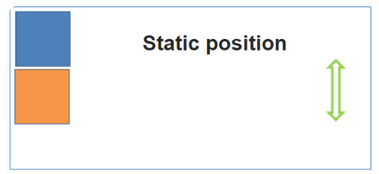
POSITION STATIC
Viene por defecto, no hay que hacer nada

Slide 4
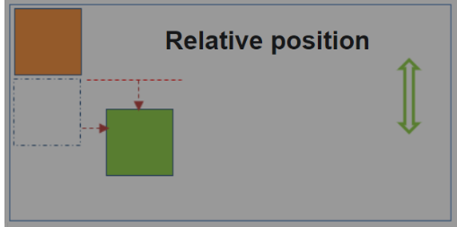
POSITION RELATIVE
Se utiliza cuando tenemos <hijos> en absolute.
La etiqueta <contenedora o padre> como mínimo debe ser Relative para que l hijo le haga caso

Slide 5
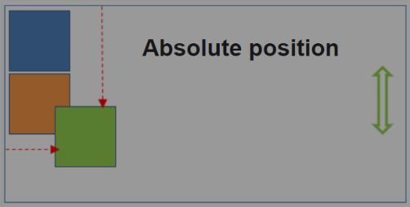
POSITION ABSOLUTE
Cuando se desea Superponer varias <etiquetas> hermanas
Cuando quiero alinear una <etiqueta> a los bordes del padre

Slide 6
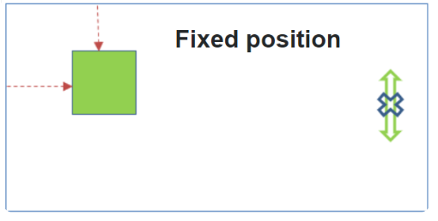
POSITION FIXED
Cuando se desea que la <etiqueta> este fija en la ventana

Slide 7
DISPLAY
Display: block | El elemento coge el ancho, el alto especificados y se coloca verticalmente a continuación del anterior. Si tiene contenido y no se especifica ancho ni alto, utilizará el 100% de la capa que lo contiene Los <div> son display: block
Display: inline | El elemento no coje el ancho ni el alto y se coloca horizontalmente a continuación del anterior Las etiquetas enlace <a> son display: inline;
Display: inline-block | El elemento coge el ancho y el alto y se coloca horizontalmete a continuacion del anterior Las etiquetas imagen <img> utilizan display: inline-block

Slide 8
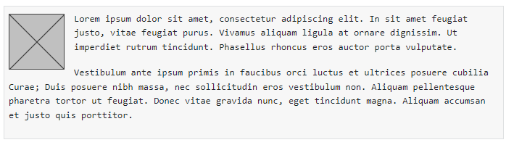
FLOAT
La propiedad float posiciona una caja moviéndola todo lo posible a la izquierda o derecha de su posición original. Los tres valores de esta propiedad se interpretan de la siguiente manera:
Float : left | la caja se desplaza todo lo posible a la izquierda de la posición en la que se encontraba. El resto de elementos de la página se adaptan para mostrarse a su derecha (a menos que se indique lo contrario mediante la propiedad clear).
Float : right | la caja se desplaza todo lo posible a la derecha de la posición en la que se encontraba. El resto de elementos de la página se adaptan para mostrarse a su izquierda (a menos que se indique lo contrario mediante la propiedad clear).

